Slide 1
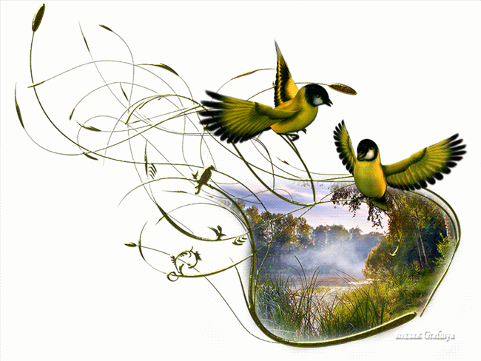
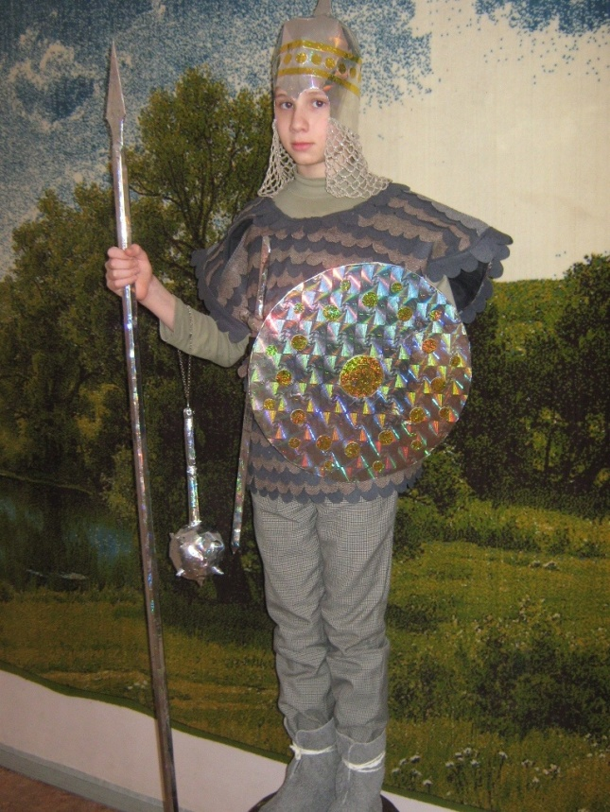
Богатыри земли Русской…
Работу выполнил: КрайновАлександр

Slide 2
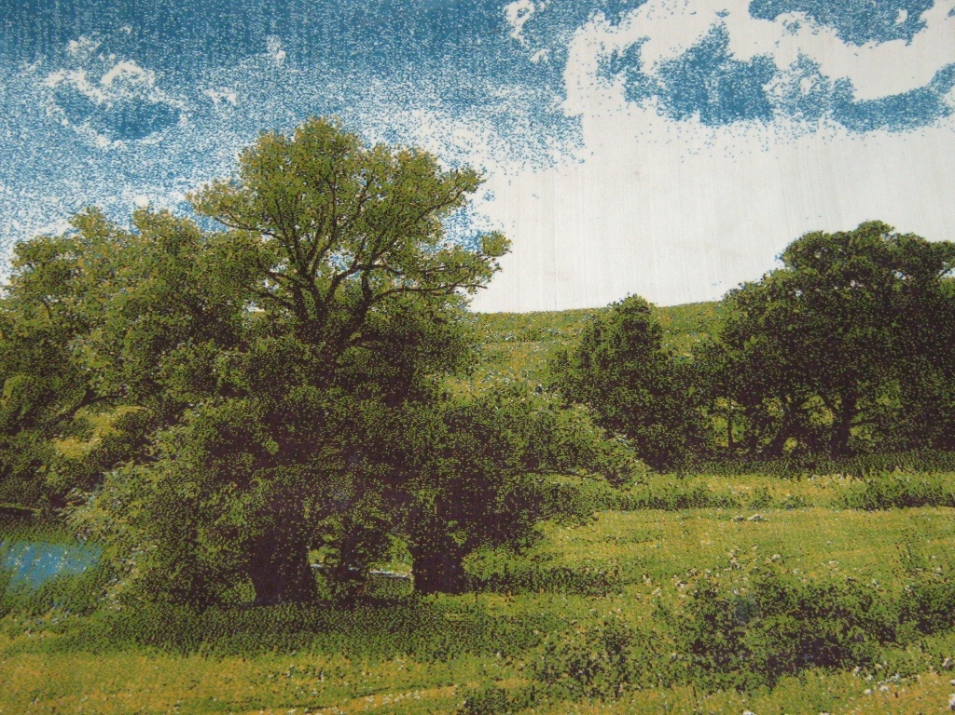
Широка ты Русь по лицу земли!
В красе царственной развернулася!
У тебя ли нет богатырских сил
Старины святой, громких подвигов?
Уж и есть за что, Русь могучая,
Полюбить тебя, назвать матерью.
Стать за честь твою против недруга,
За тебя в нужде сложить голову!

Slide 3
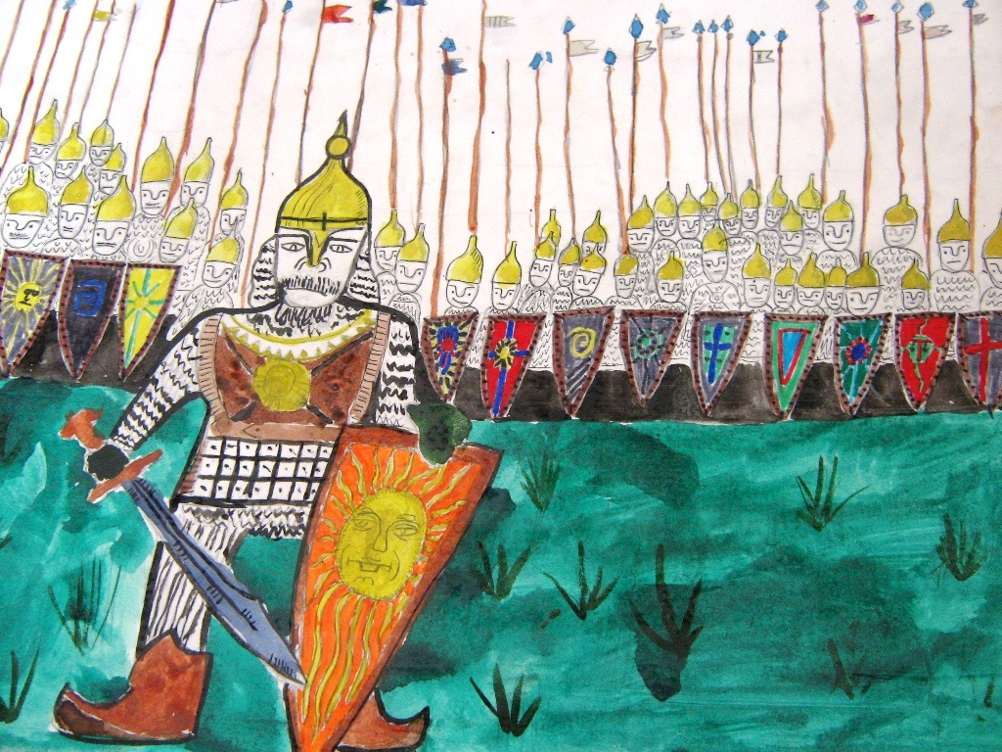
История нашей страны никогда не была безоблачной и мирной. Ее просторы и природные богатства с древности всегда манили захватчиков. Но на их пути всегда вставали защитники земли русской

Slide 4
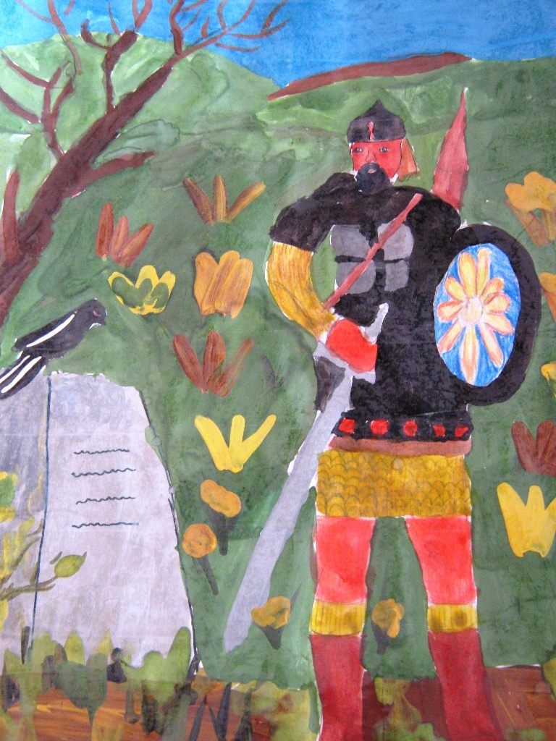
Богатыри-люди исключительные. Они обладают невиданной силой, безграничной храбростью, лихо скачут на коне, метко стреляют из лука. Днем и ночью они охраняют Родину, отдают свои жизни для спасения других

Slide 5
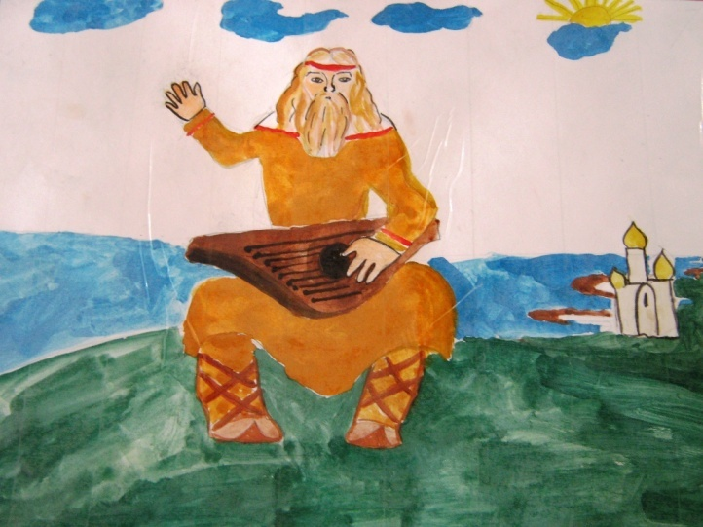
По преданиям, на Руси жили
богатыри – стихии и богатырь-человек.

Slide 6
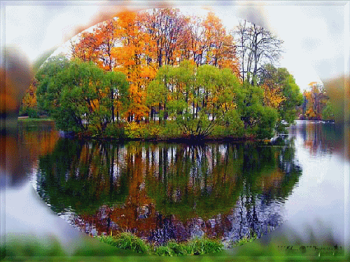

Slide 7
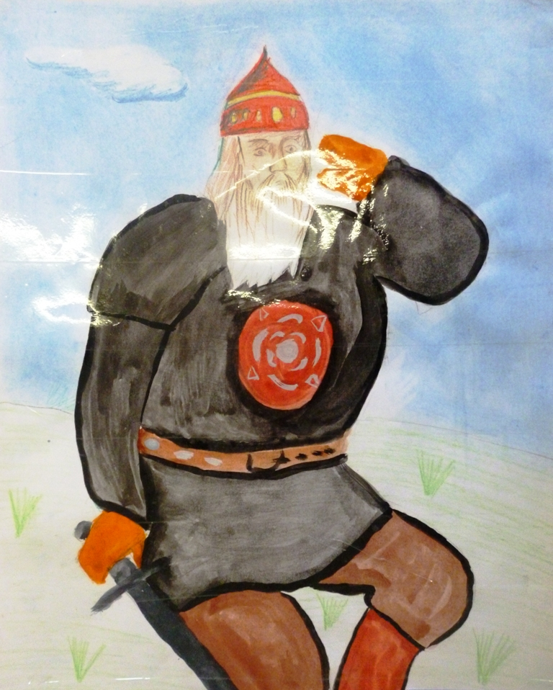
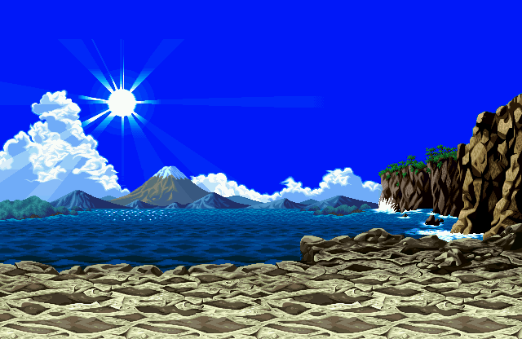
Богатырь- стихия был богатырем-великаном. Это Святогор, Дубыня, Усыня, Горыня.

Slide 8
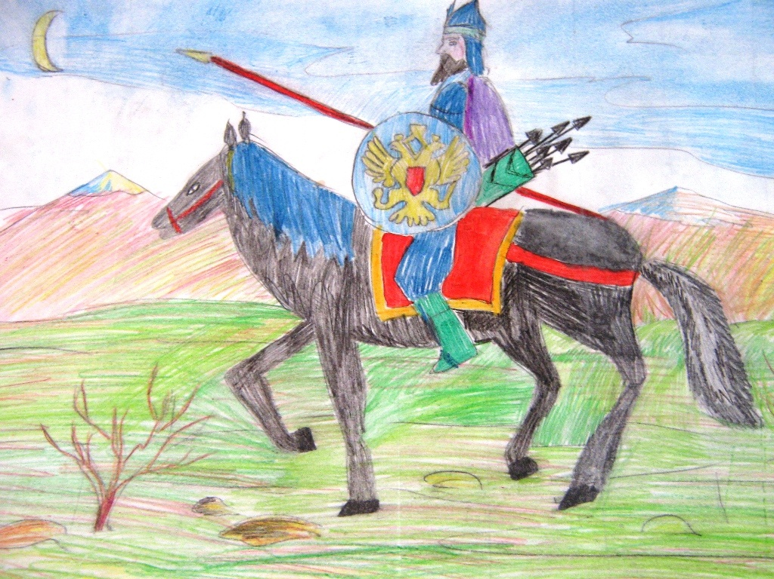
Горыня ходил по горам, выворачивал камни, ломал горы, валил деревья . Горыня был горным великаном.

Slide 9
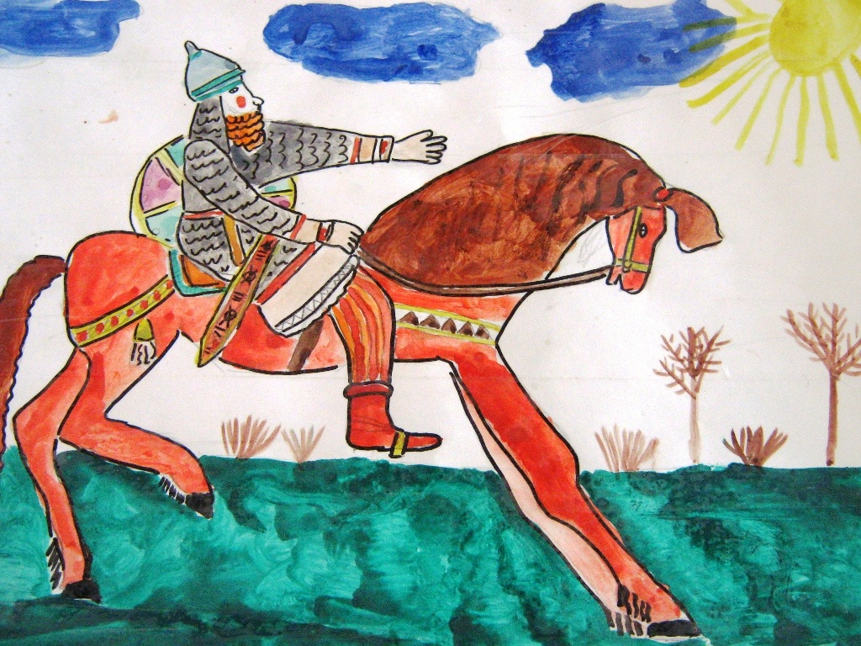
Дубыня был лесной великан. В своих лесах он вел себя как заботливый хозяин - дубы выравнивал.Который дуб высок был, того в землю вталкивал, а который низок - из земли вытянет.

Slide 10
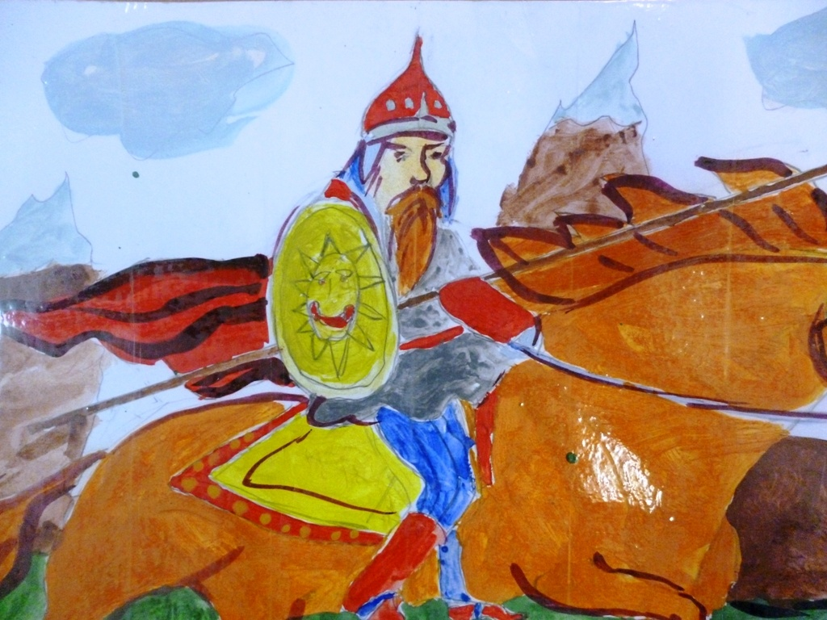
Усыня- речной великан. Усыня –с ноготок, борода с локоток, а вот усы невероятной длины, по земле тащится.Усыня на языке варит да кушает, одним усом реку запрудил, а по- другому пешие идут ,конные скачут, обозы едут.

Slide 11
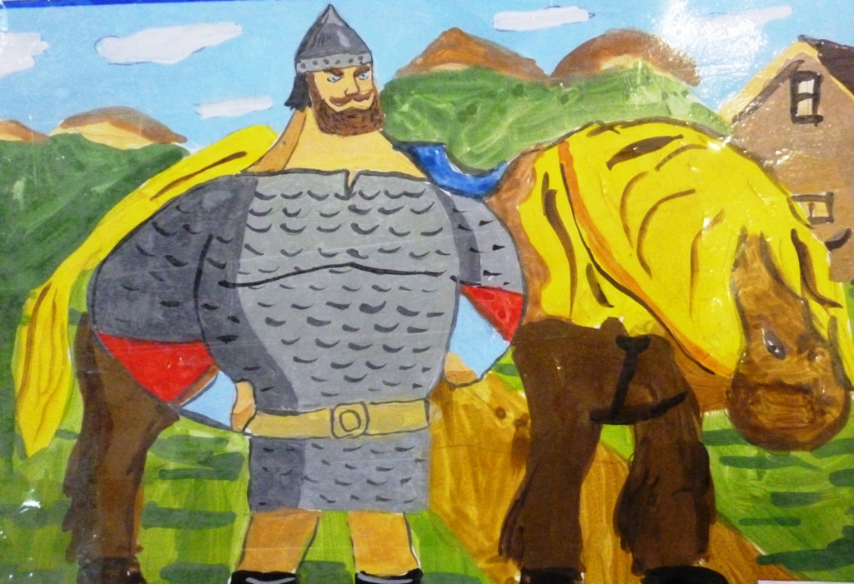
Святогор - богатырь огромного роста, невероятной силы. Ростом выше темного леса, головой облака подпирает, горы под ним шатаются

Slide 12
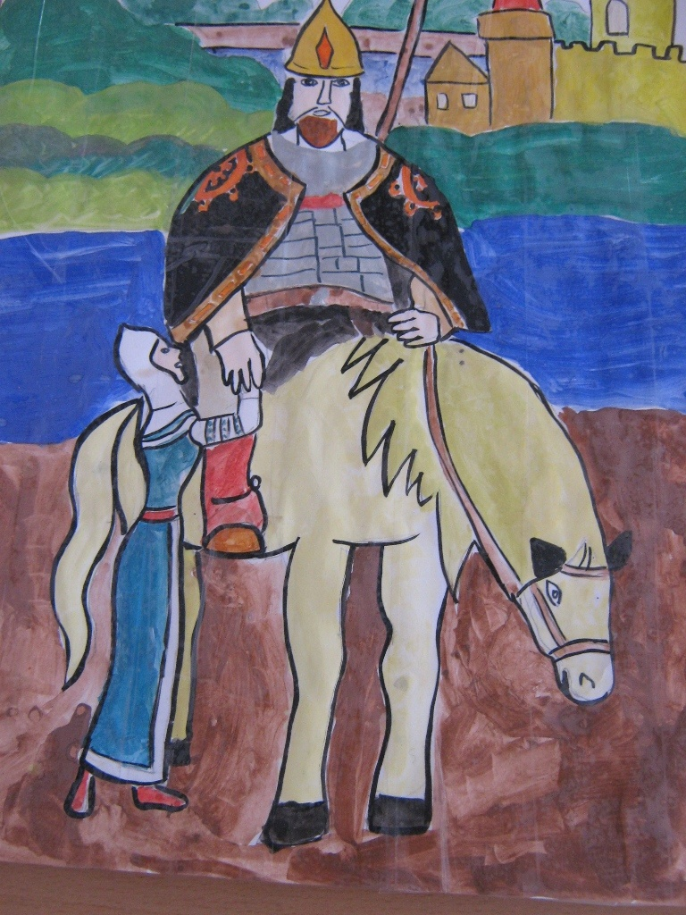

На смену богатырям-великанам пришли новые богатыри: богатырь-человек.
Это Илья Муромец, Добрыня Никитич, Алеша Попович, Никита Кожемякин и другие.

Slide 13
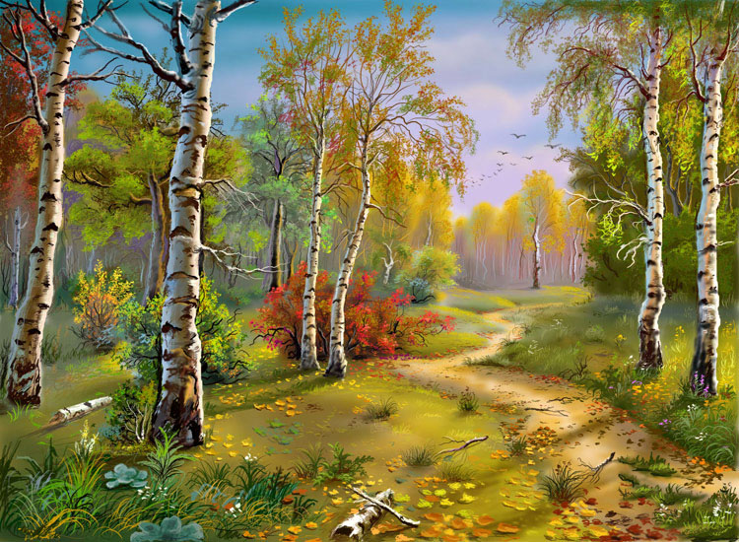
Я расскажу о мало известных богатырях:
Микуле Селяниновиче и
Василии Федоровиче Бабушкине.

Slide 14
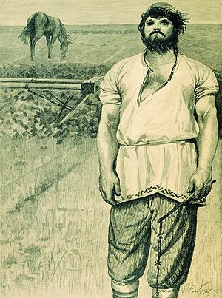
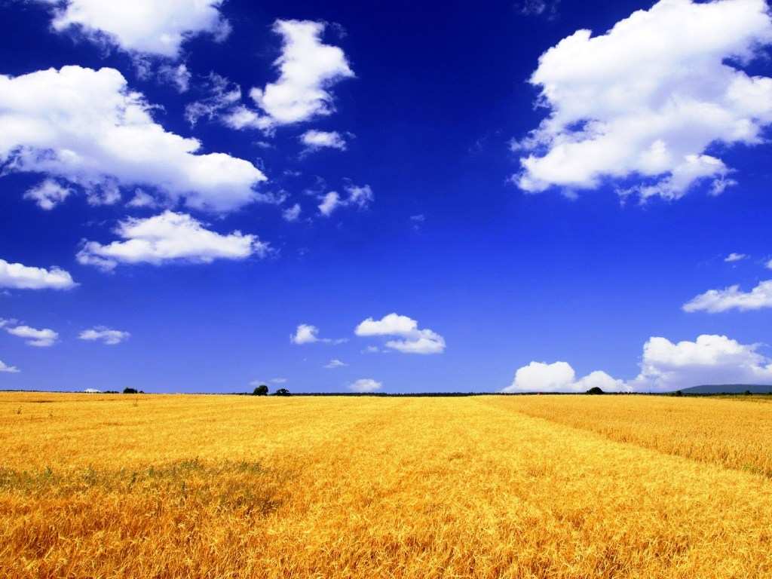
Микула Селянинович – богатырь - пахарь
Он олицетворяет крестьянскую силу. Когда великан Святогор не может поднять упавшую на землю сумку, Микула поднимает ее одной рукой, сообщая, что в ней находится «вся тягость земная», которая под силу только мирному, трудолюбивому пахарю.

Slide 15
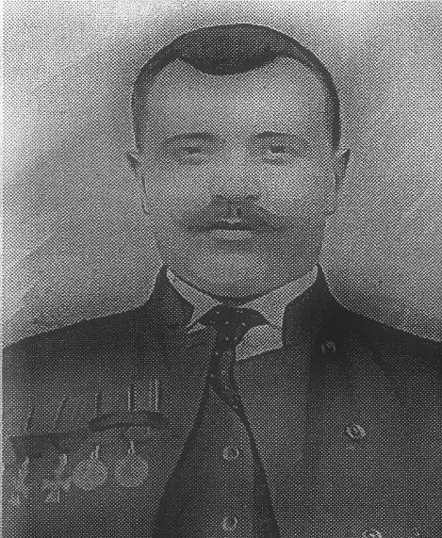
Вятский богатырь Василий Федорович Бабушкин – герой Русско-Японской войны 1905 года. Как-то лошадь Василия, нагруженная сырым сеном, застряла в глубокой яме. Тогда Бабушкин выпряг ее и сам вытащил воз из ямы.А однажды в Сосновке рассерженный на богача богатырь столкнул в овраг его баню.Могучий(весом 160 кг), Василий с детства удивлял односельчан геркулесовой силой. Выступал в цирке с силовыми номерами, работал борцом-профессионалом.

Slide 16
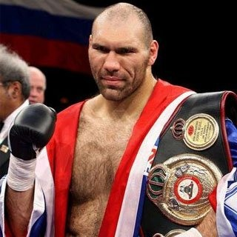
Николай Сергеевич Валуев – современный богатырь.
За выдающиеся физические данные: рост — 213 см и вес — 146 кг , получил прозвище «Русский гигант».
валуев

Slide 17
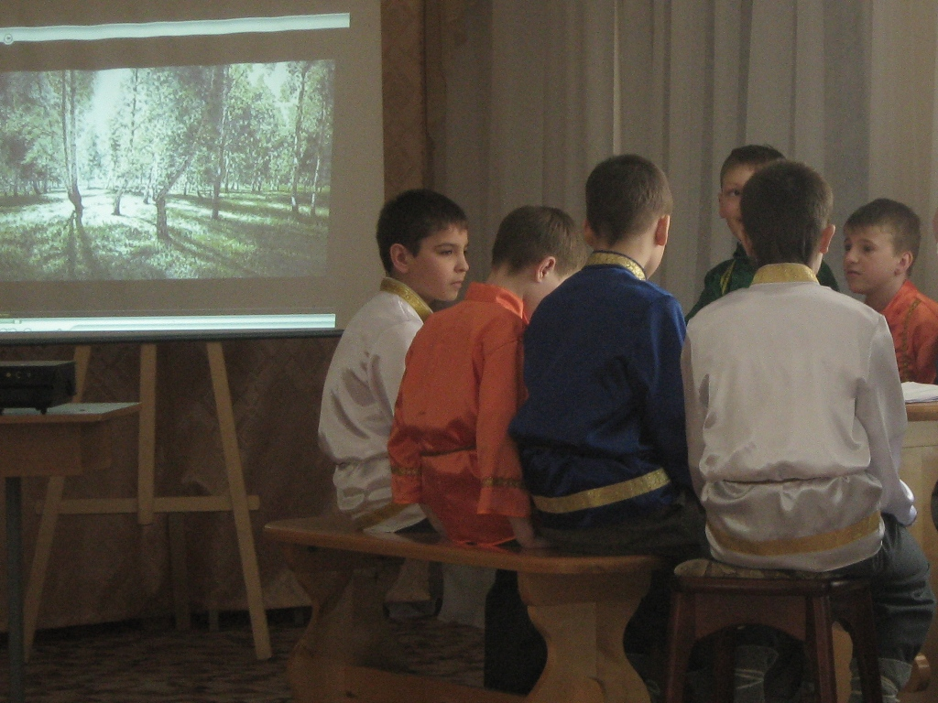
А во что были одеты богатыри, как назывались предметы их одежды, как изготавливались?
Мы с ребятами решили узнать это и сделать костюм богатыря и оружие. Вот что у нас из этого получилось.

Slide 18
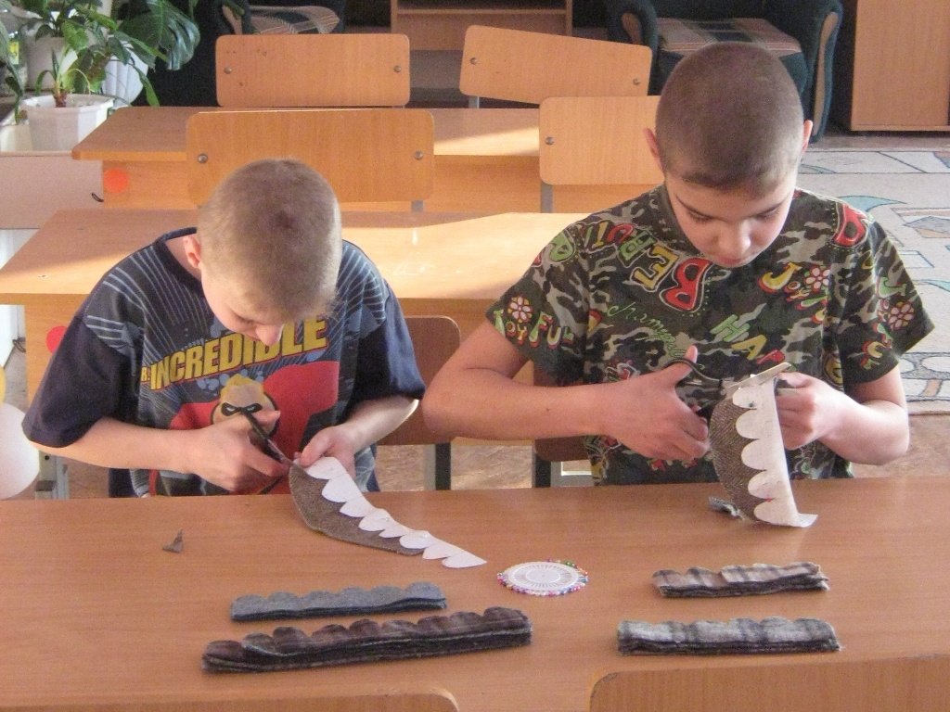
Кольчуга – железная рубашка,сплетенная из металлических колец.Она защищала богатырей от ударов копья, стрел, и мяча. Кольчуга весила 7 килограммов.

Slide 19
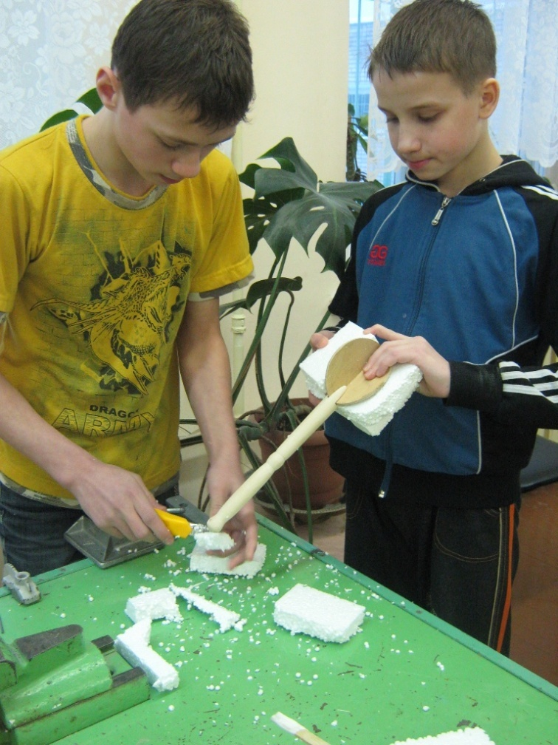
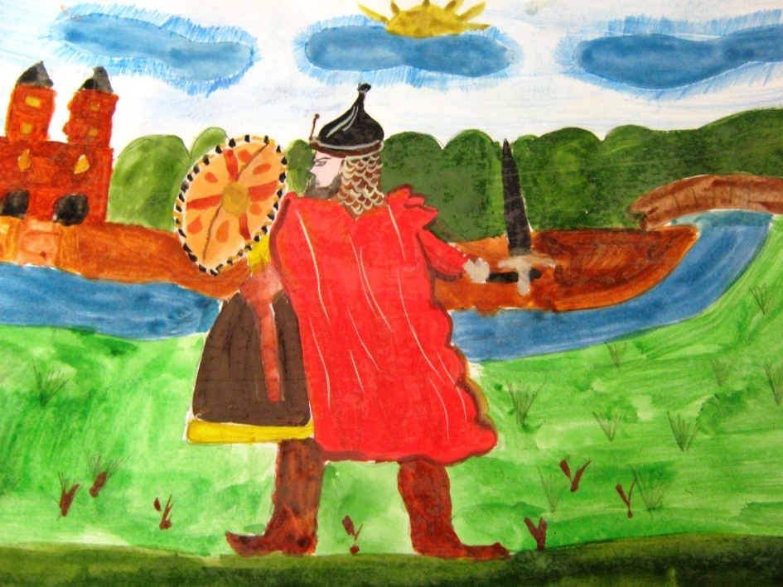
Меч был главным оружием воинов-богатырей и воинов-ратников на Руси. Меч –холодное оружие, состоящее из прямого металлического клинка и рукояти

Slide 20
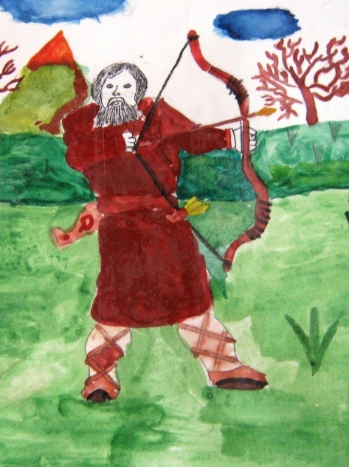
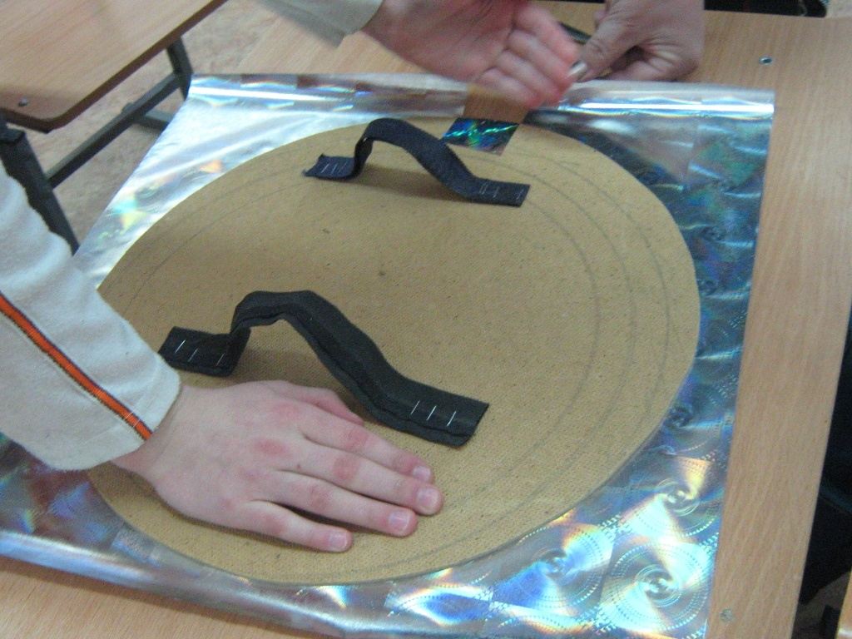
Щит- переносимое в руках защитное снаряжение от оружия противника

Slide 21
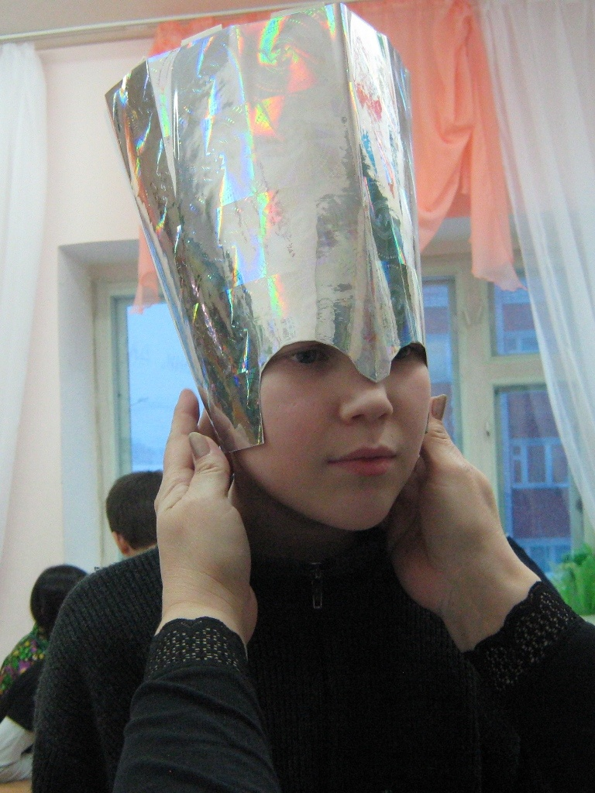
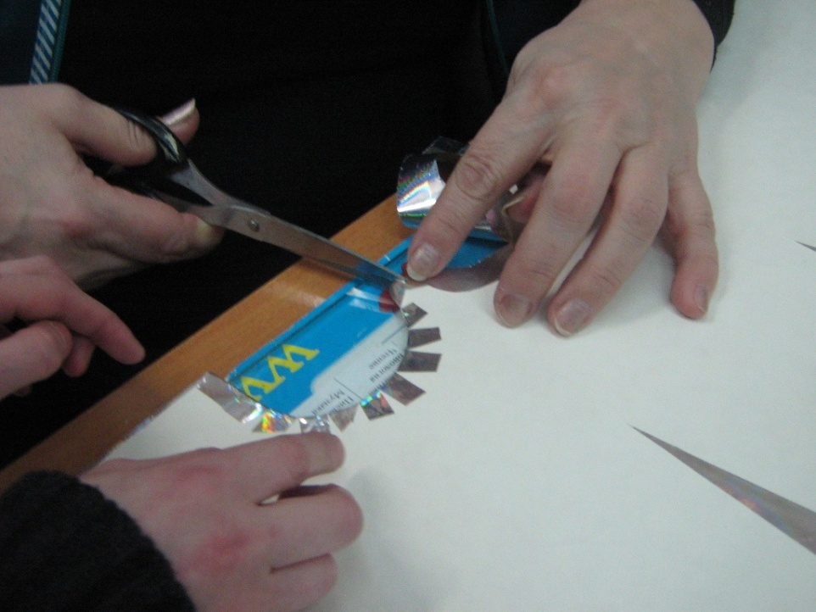
Шлем предназначен для защиты головы от ударов по ней. На Руси его называли шелом.Шлем изготавливали из металла, его украшали орнаментом, узором. А кто был побогаче, украшал шлем позолотой, серебряными пластинками.

Slide 22
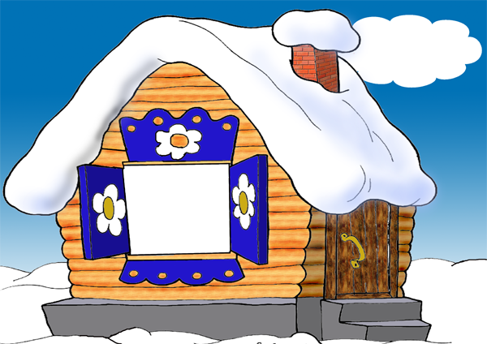
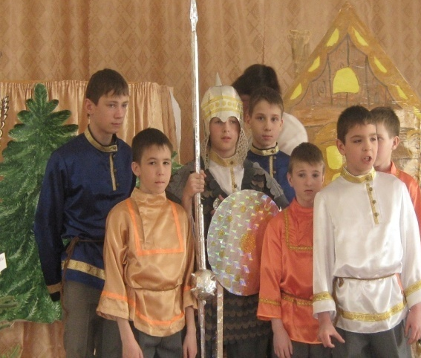

Slide 23
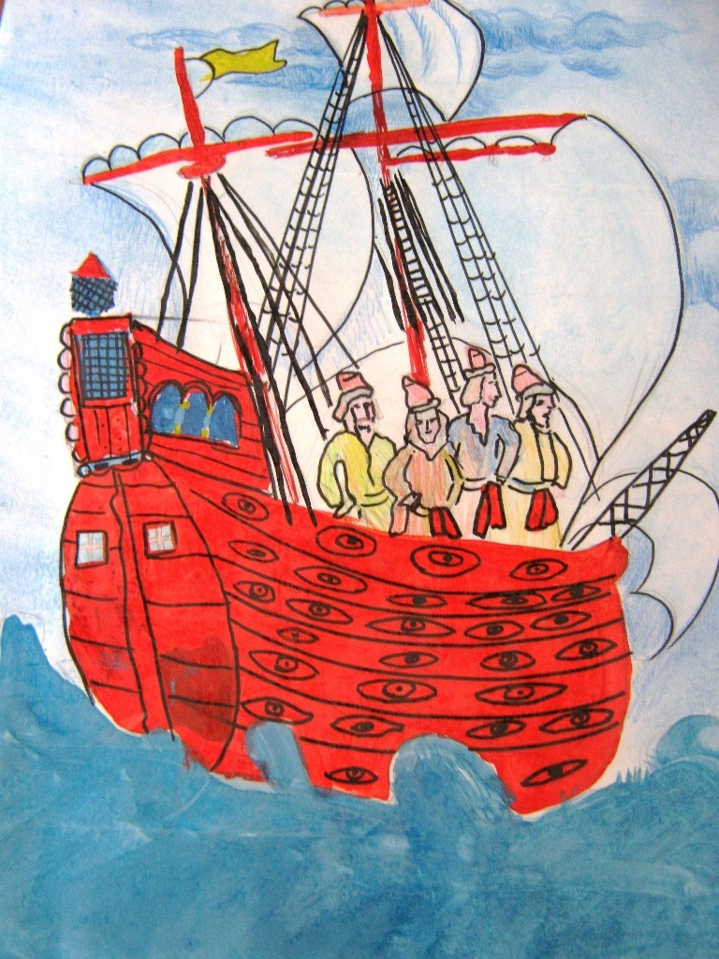
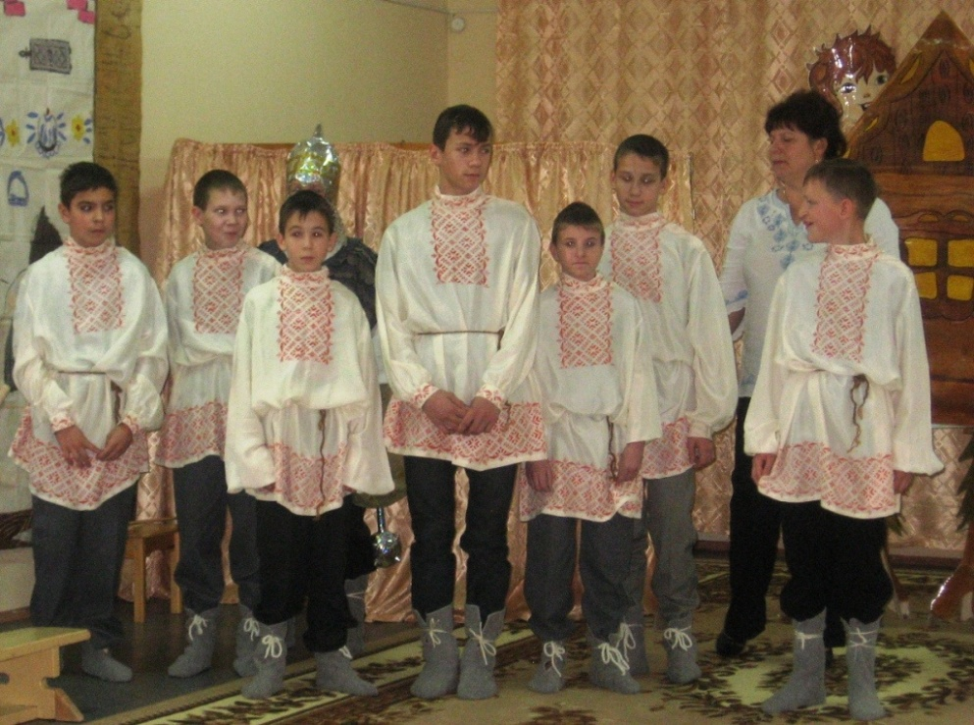
Россия начиналась не с меча,
Она с косы и плуга начиналась,…
Встает заря , светла и горяча.
И будет так вовек и нерушимо.
Россия начиналась не с меча,
И потому она непобедима!

Slide 24
В работе были использованы рисунки моих друзей из группы и фото с fotki.yandex.ru

